Slide 1
Varna raba socialnih omrežij
Socialna omrežja nas povezujejo vendar nas tudi izpostavljajo, še posebej to velja za mlade in neizkušene.

Slide 2
Največje grožnje pri uporabi socialnih omrežij:
Kraja identitete → tatovi pridobijo dostop do uporabnikovega računa ali ga ponaredijo in uporabljajo to 'identiteto' za svoje posle (pridobitev denarja, izkoriščanje itd.),
vdor v računalnik oz. v račun uporabnika→ z vdorom lahko pridobijo njegove osebne podatke, dostop do drugih računov ali celo drugih računalnikov

Slide 3
prepogosta in prevelika objava informacij → ko je enkrat na internetu, ni več poti nazaj, četudi jih kasneje zbrišemo,
obveščanje o lokaciji, potovanjih in ostalih ranljivih podatkih → v kolikor objavljamo take podatke na socialnih omrežjih jih lahko nepridipravi izkoristijo za svoje namene, mi pa smo oškodovani.

Slide 4
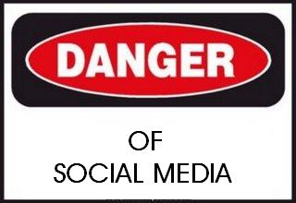
Prevencija
močno geslo,
pazljivost pri pisanju statusov,
lokacija naj bo v objavah skrita ali splošna,
pazljivost pri pošiljanju in objavljanju fotografij,
uporaba najvišje stopnje varnosti, ki jo socialno omrežje ponuja,
pazljivost pri sprejemanju prošenj za prijateljstvo,
pazljivost pri klikanju na neznane povezave ali povezave z neznanim virom → pred klikom na povezavo poglej URL spletne strani (ko lebdimo nad povezavo se nam v spodnjem kotu brskalnika pokaže dejanski naslov spletne strani)

Slide 5
Študentski inovativni projekti za družbeno korist 2016 – 2018
PSIVIM
Priporočilni sistem za informacijsko-varnostno izobraževanje mladostnikov
Študenti Mentorji
Nika Berčič dr. Igor Bernik
Domen Hribar dr. Blaž Markelj
Lara Klemenc dr. Simon Vrhovec
Enja Kokalj dr. Uroš Ocepek
Iza Kokoravec
Suzana Kužnik
Ida Majerle
Aleš Ravnikar
David Sluga
Sara Tomše

